Slide 1

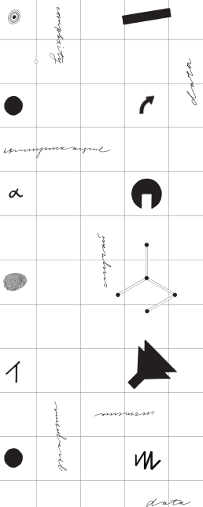
Экспресс-курс по цветовой вычислительной фотографии
Иннополис, 2025

Slide 2
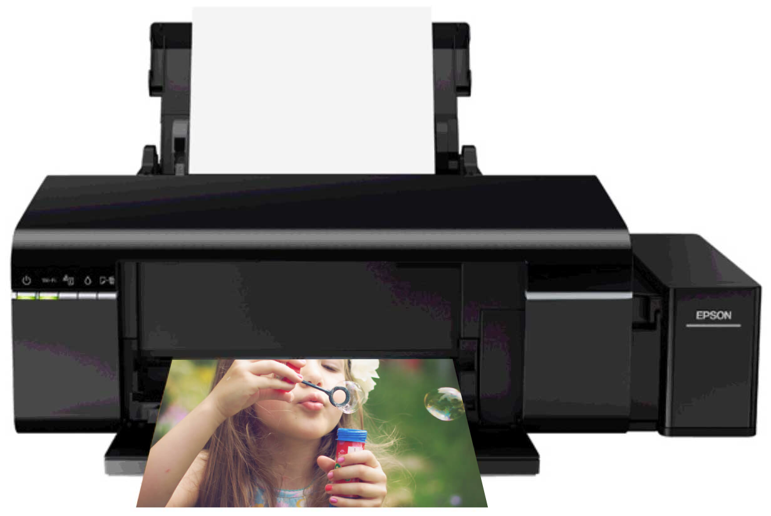
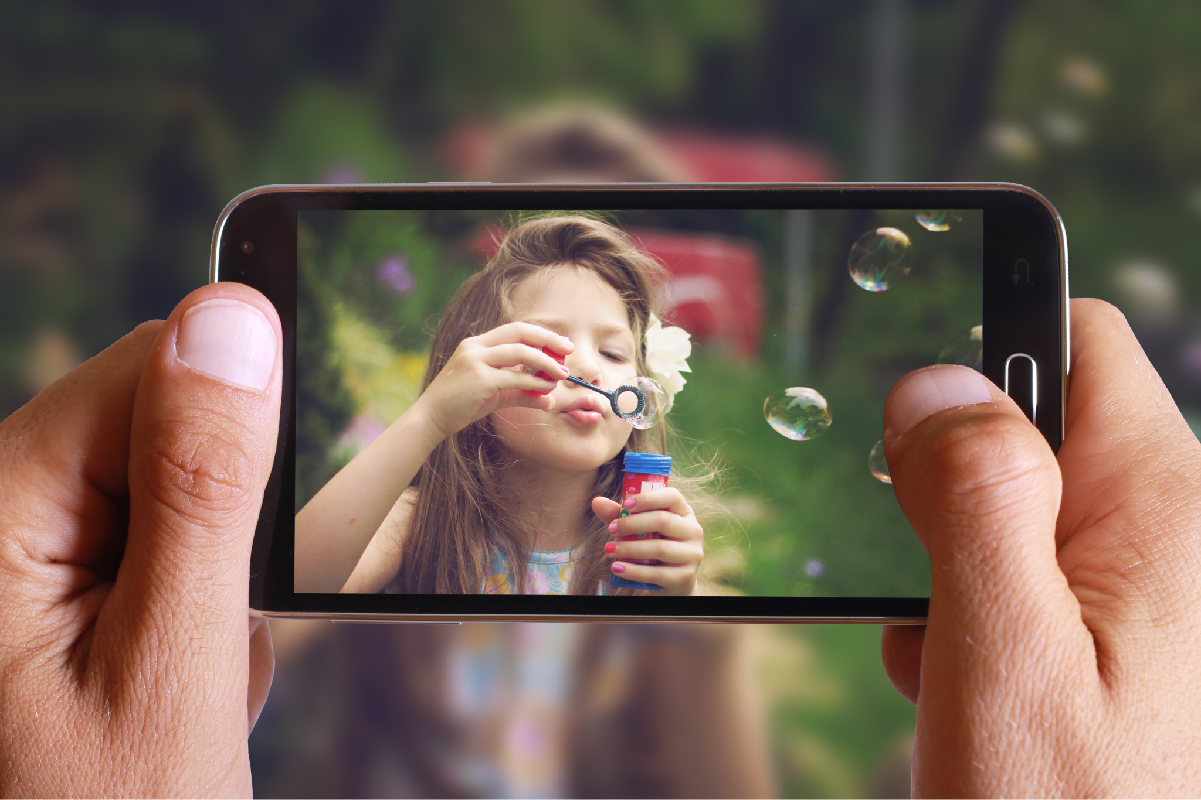
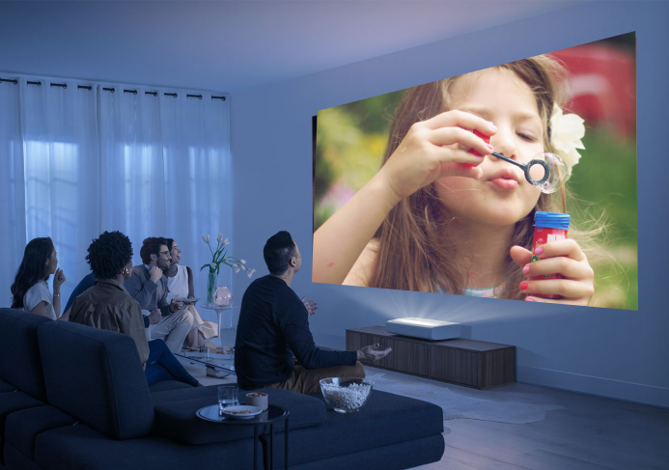
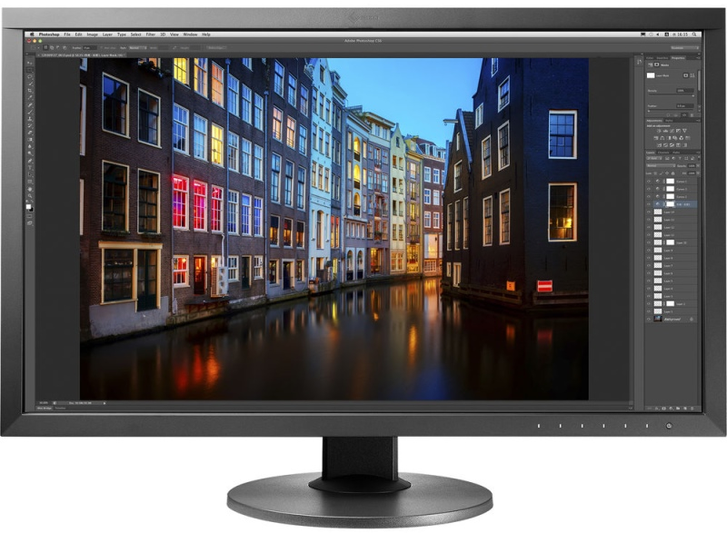
Цвет вокруг нас

Slide 3
Цвет вокруг нас, но как?
Как снять на камеру в точности то, что мы видим своим глазом?
Как напечатать на принтере фото, которое мы сняли на камеру или мобильный телефон?
Как показать на мониторе ту же самую картинку?
Как показать ту же самую картинку на проекторе?
И самое главное: мы правда можем это делать?

Slide 4
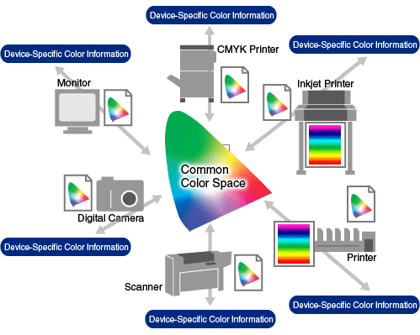
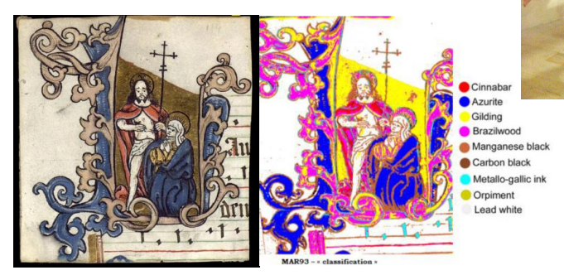
Где встретить выч. Фотографию?
We are selecting two main application scenario for modern computational color photography:
HIGH QUALITY COLOR REPRODUCTION
HIGH QUALITY SPECTRAL MEASUREMENTS
Allows to generate close-to-reality dataset for developing:
Color space transform
Debayering
Whole pipeline
Domain adaptation methods
Precise knowledge about spectra allows to solve next tasks:
Food diagnostics
Remote healthcare
Dye analysis for industrial purposes
…

Slide 5
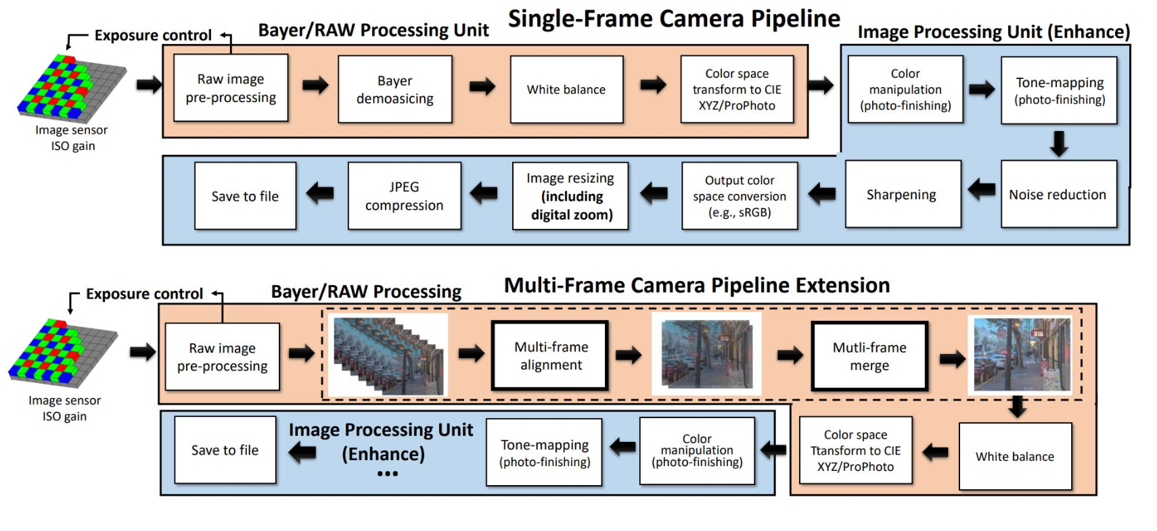
Вид современных конвейеров
Mauricio Delbracio, Damien Kelly, Michael S. Brown, Peyman Milanfar — Mobile Computational Photography: A Tour

Slide 6
Mauricio Delbracio, Damien Kelly, Michael S. Brown, Peyman Milanfar — Mobile Computational Photography: A Tour

Slide 7
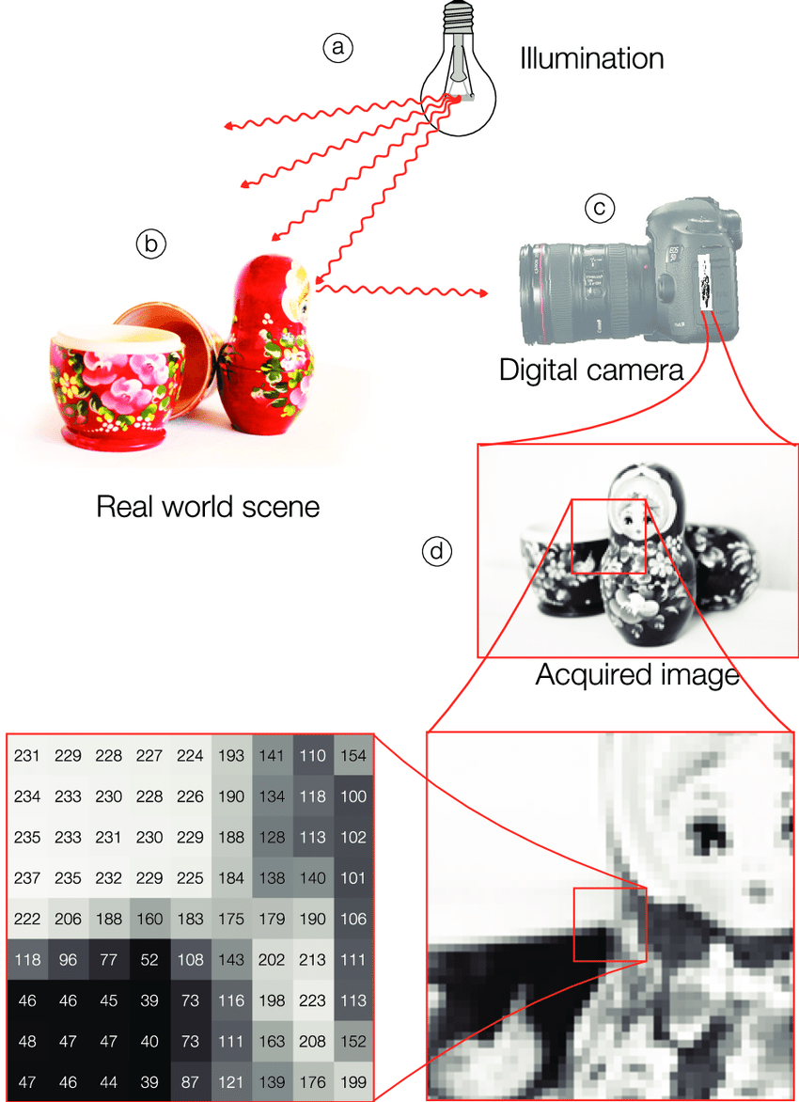
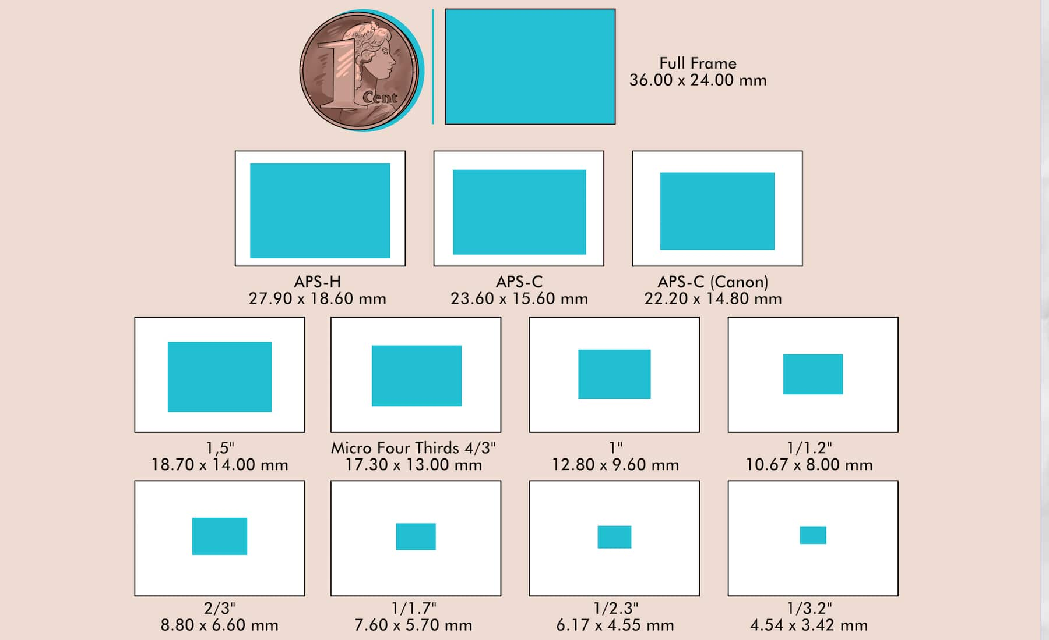
Формирование изображения
Размер сенсора очень маленький! Сколько размер одного пикселя?
Kylberg, Gustaf. Automatic virus identification using TEM: Image segmentation and texture analysis. Diss. Acta Universitatis Upsaliensis, 2014.

Slide 8
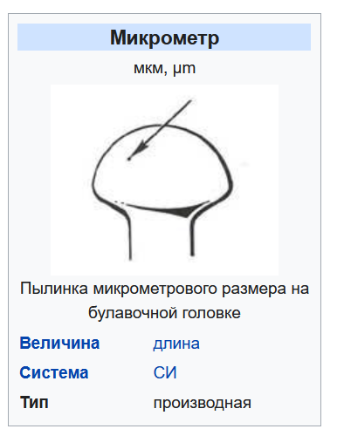
Формирование изображения
Человеческий волос — 50 мкм
4.54 / 8000 = 0.5675 мкм
Kylberg, Gustaf. Automatic virus identification using TEM: Image segmentation and texture analysis. Diss. Acta Universitatis Upsaliensis, 2014.

Slide 9
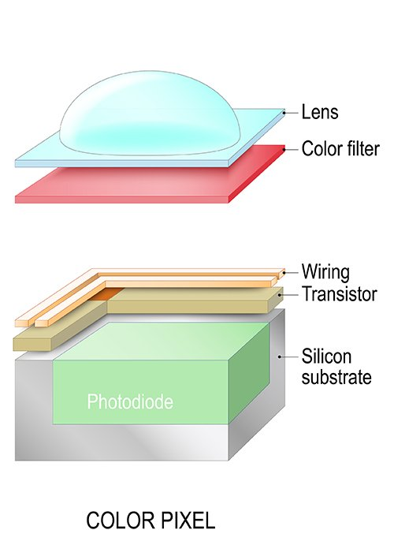
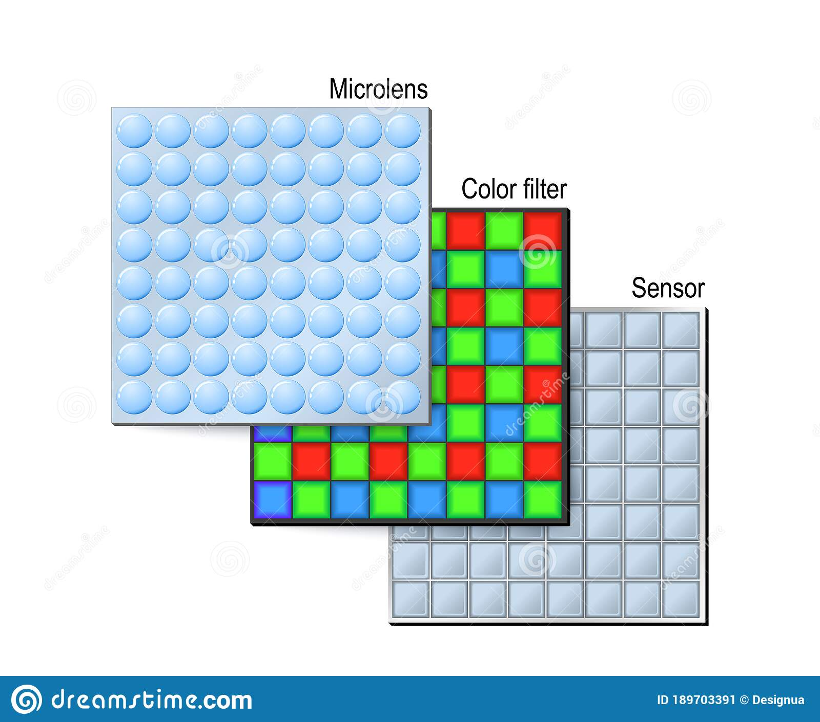
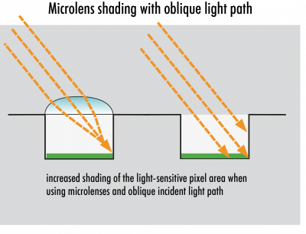
Как измеряется R,G,B в камере?
Перед тем как свет попадает на фотодиод он проходит большой путь:
объектив камеры
микролинза (для чего?)
цветной фильтр, который ослабляет сигнал разных частях спектра по-разному
фотодиод!
В зависимости от фильтра мы получаем свой отклик

Slide 10
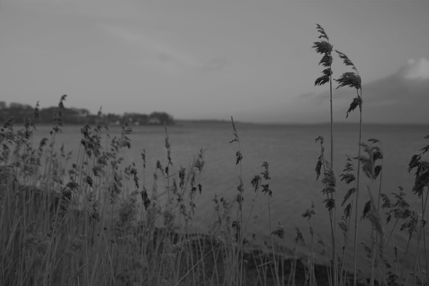
Почему получилось вот это?

Slide 11
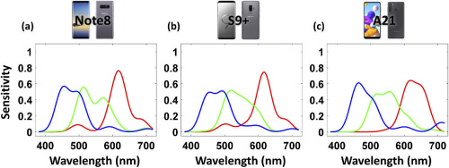
Спектральные чувствительности
У каждого устройства свои функции спектральной чувствительности. Это зависит от производителя сенсора для конкретного устройства
Заметим, что:
нет идентичных
сложно измерять
они не такие же как
XYZ

Slide 12
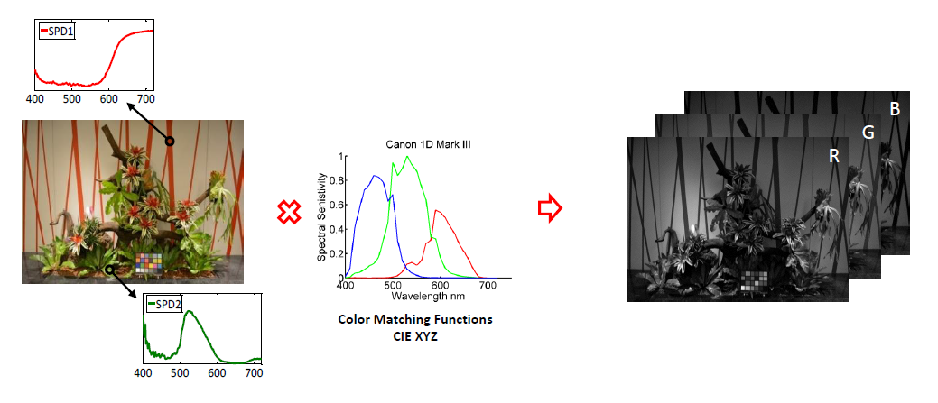
RAW изображения
M. Brown — Understanding color and your camera. London Imaging Meeting. 2020

Slide 13
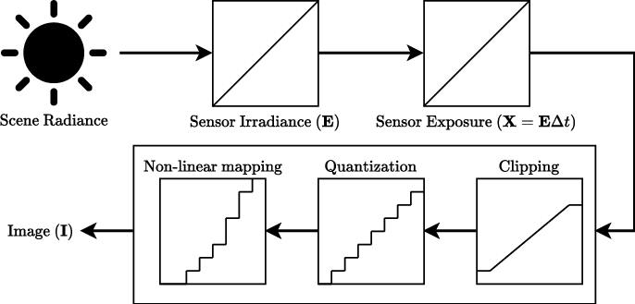
Линейность изображения
Phuoc Heu Lee et. al — Single-Image HDR Reconstruction by Multi-Exposure Generation

Slide 14
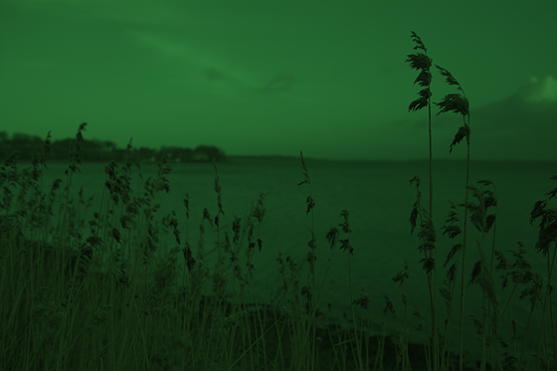
Так выглядят RAW изображения
Как правило все RAW изображения выглядят таким образом
И это нормально! Поскольку наши мониторы интерпретируют RGB значения так, как если бы они были в sRGB формате!
Все устройства визуализации ожидают, что цвет будет выражен через пространство стандартного наблюдателя CIE XYZ !

Slide 15
Mauricio Delbracio, Damien Kelly, Michael S. Brown, Peyman Milanfar — Mobile Computational Photography: A Tour

Slide 16
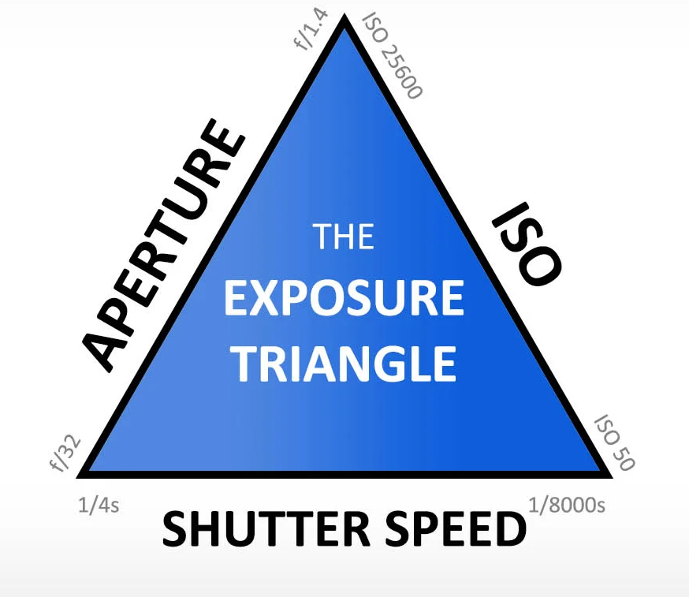
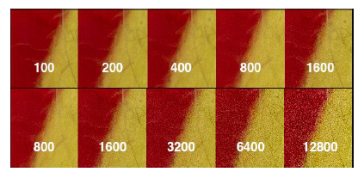
Экспозиция
ISO (к-т усиления):
Сигнал усиливается при АЦП
Для контроля итоговой яркости
Shutter speed (время выдержки)
Определяет сколько времени копится сигнал
Баланс между числом фотонов и сложностью компенсации смаза
Aperture (р-р диафрагмы)
диаметр светового пучка

Slide 17

Коррекция темнового тока
Если снимать изображение при полной темноте, то значение в каждом пикселе должно быть нулевым
Это не так из-за:
кростолка между пикселями
это зависит от температуры сенсора
Это корректируют вычитанием темнового поля
https://en.wikipedia.org/wiki/Dark-frame_subtraction

Slide 18
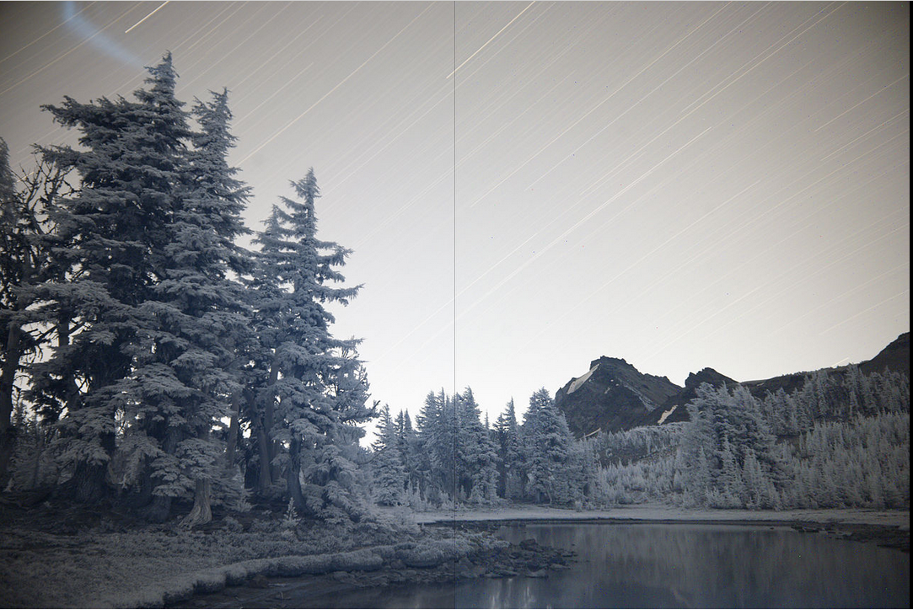
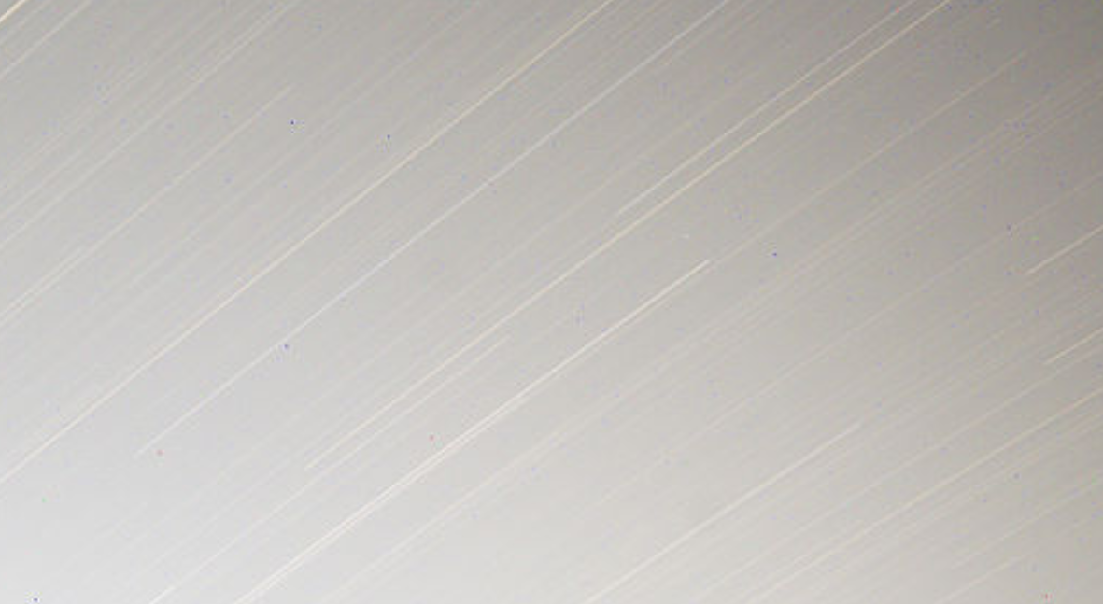
Коррекция темнового тока
https://en.wikipedia.org/wiki/Dark-frame_subtraction

Slide 19
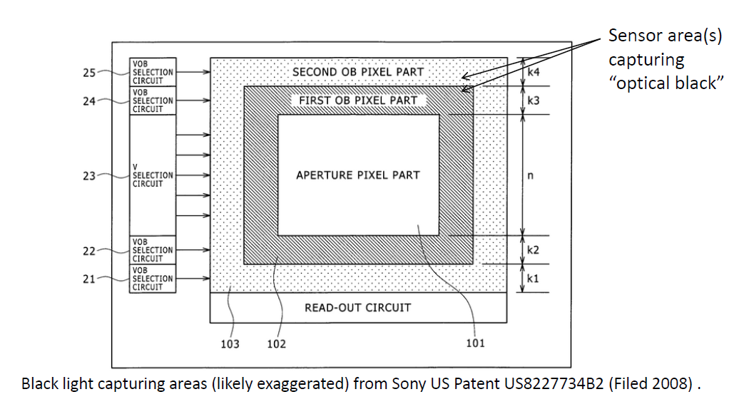
Коррекция темнового тока

Slide 20
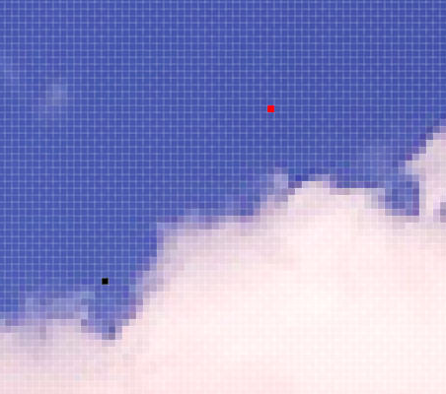
Маскирование мёртвых/битых пикселей
Почти всегда матрица камеры содержит неработающие пиксели
Детекция таких пикселей происходит при калибровке чёрного тока на производстве, в результате вычисляется их маска
Плохие пиксели маскируются, они исправляются до формирования RAW картинки.
Если вы их видите -- они появились после

Slide 21
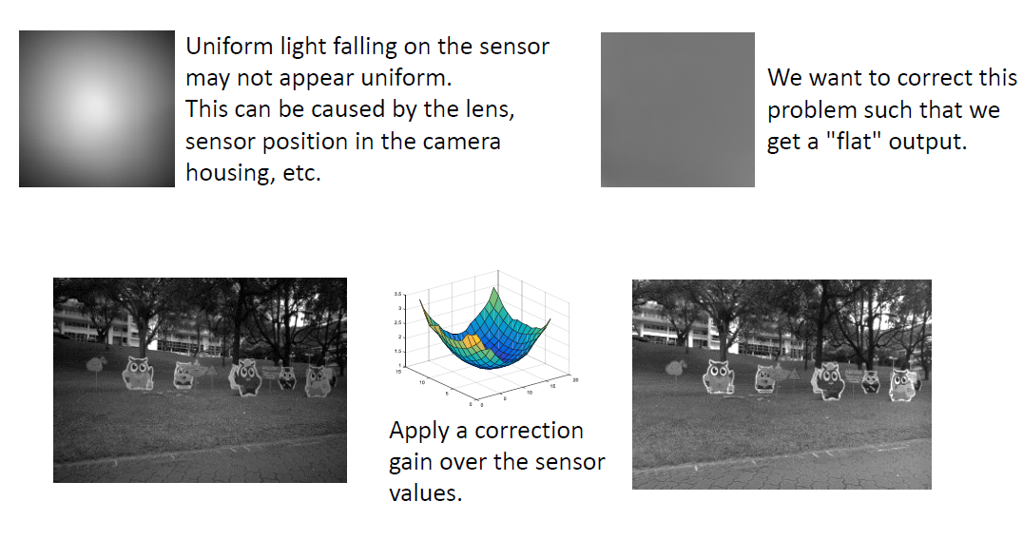
Коррекция по белому полю
M. Brown — Understanding color and your camera. London Imaging Meeting. 2020

Slide 22
Mauricio Delbracio, Damien Kelly, Michael S. Brown, Peyman Milanfar — Mobile Computational Photography: A Tour

Slide 23
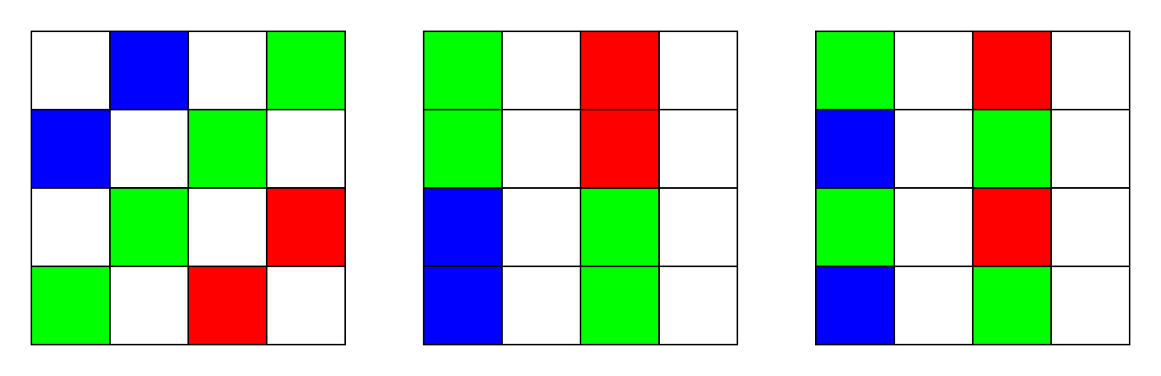
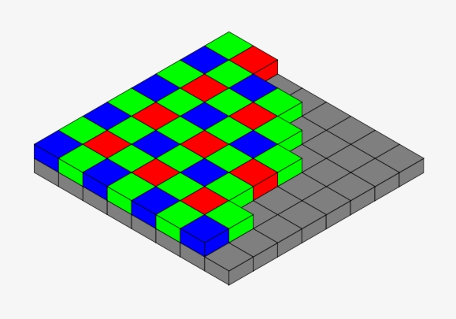
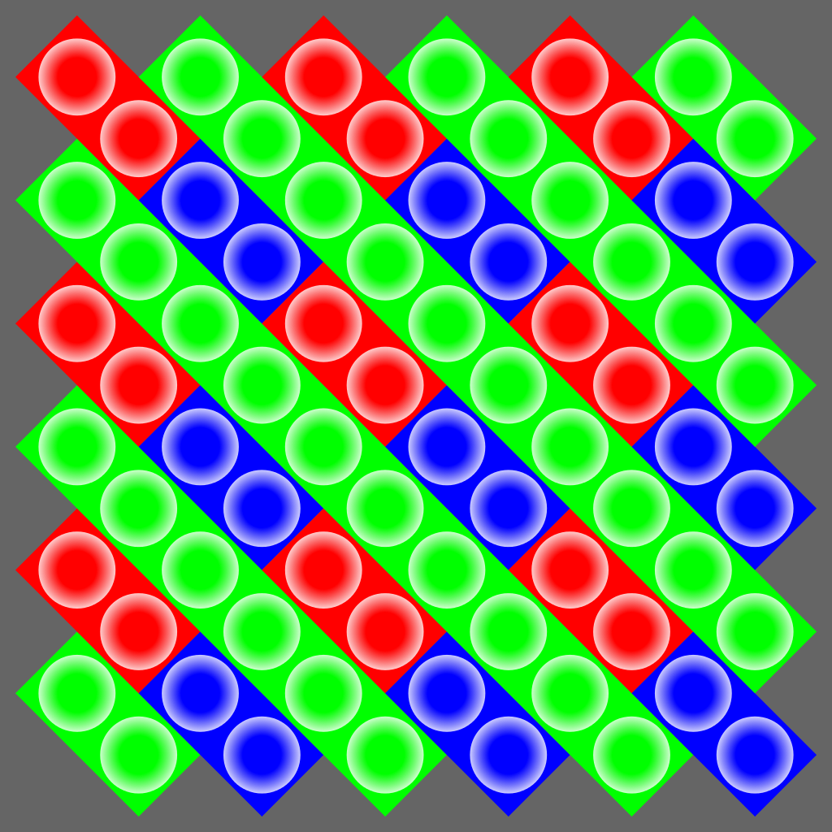
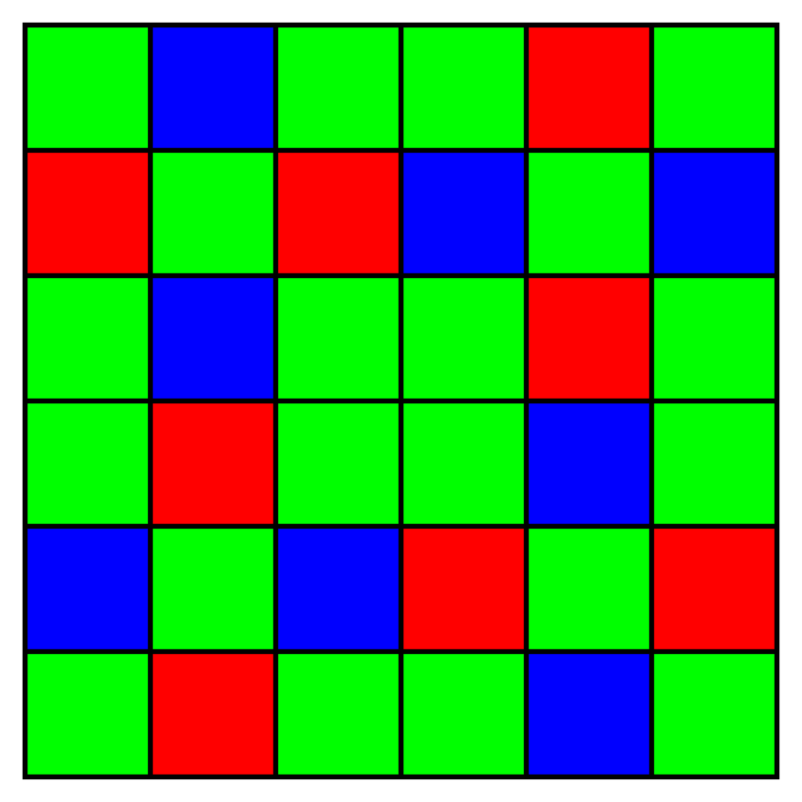
Байеровские паттерны
Фильтры KODAK
Самый распространенный паттерн
Fujifilm “EXR”
Fujifilm “X-Trans”

Slide 24
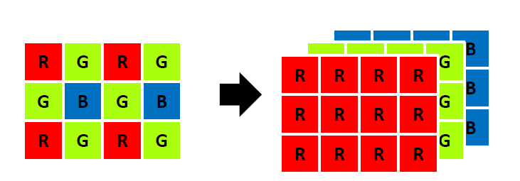
Задача дебайеринга
Из-за использования Байеровского паттерна каждый пиксель содержит только одно значение.
Задача оценить все три значения в каждом пикселе
M. Brown — Understanding color and your camera. London Imaging Meeting. 2020

Slide 25
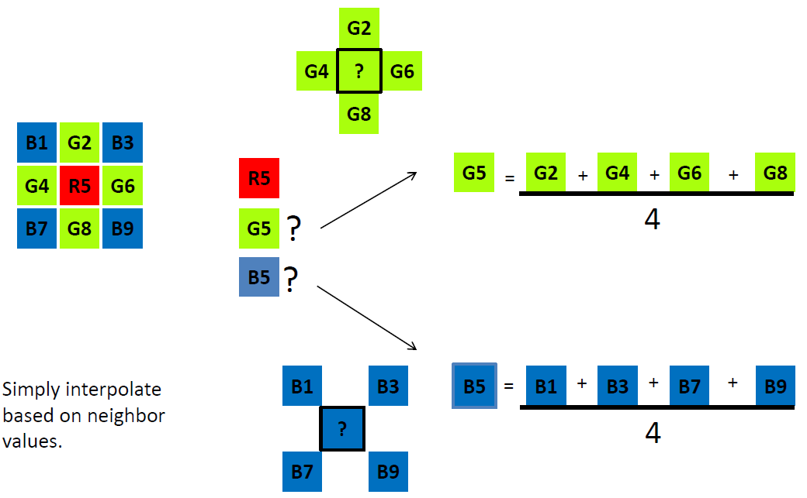
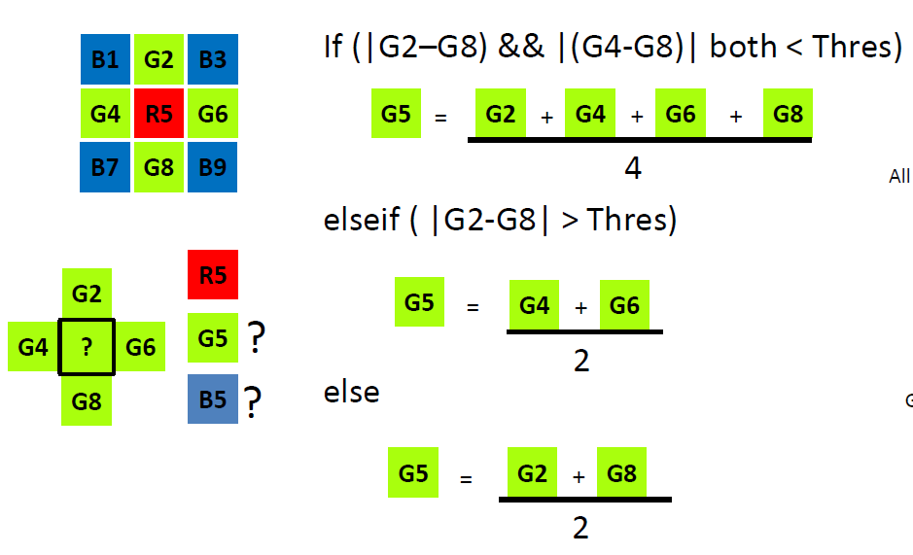
Базовые алгоритмы
Линейная и ведомая (с сохранением границ) интерполяции
M. Brown — Understanding color and your camera. London Imaging Meeting. 2020

Slide 26
Дебайеринг
Задача дебайеринга сложнее чем кажется:
блики
зашкалы
шум
размытие
У каждого производителя свои решения
Современные наилучшие решения нейросетевые
M. Brown — Understanding color and your camera. London Imaging Meeting. 2020

Slide 27
Mauricio Delbracio, Damien Kelly, Michael S. Brown, Peyman Milanfar — Mobile Computational Photography: A Tour

Slide 28
Баланс белого
Выполняется для двух целей:
имитация механизмов зрительной системы человека
часть алгоритма приведения изображения к интерфейсному цветовому пространству CIE XYZ
Баланс белого можно выставлять вручную, а можно делать автоматически (AWB — automatic white balance)
Автоматический баланс белого состоит из двух шагов:
оценка параметров освещения
коррекция изображения

Slide 29
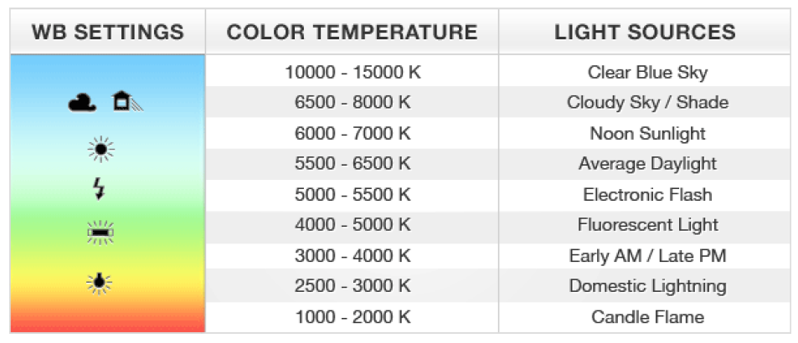
Баланс белого (ручная настройка)
M. Brown — Understanding color and your camera. London Imaging Meeting. 2020

Slide 30
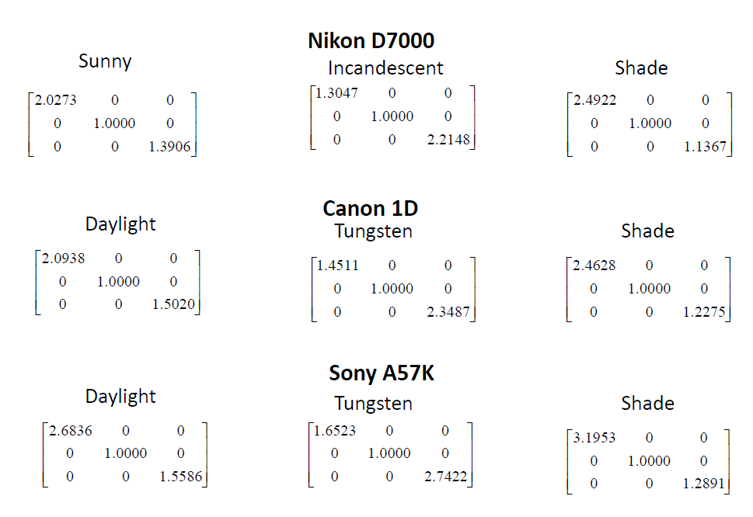
Баланс белого (ручная настройка)
M. Brown — Understanding color and your camera. London Imaging Meeting. 2020

Slide 31
Автоматический баланс белого
Автоматический баланс белого состоит из двух шагов:
оценка параметров освещения
коррекция изображения
Цель этого шага — преобразовать изображение в сцене так, чтобы белый объект в сцене был белого цвета на изображении
Данная задача является непростой и некорректной: нужно предсказать цвет белого объекта в сцене (или параметров источников освещения), когда в сцене они могут не наблюдаются

Slide 32
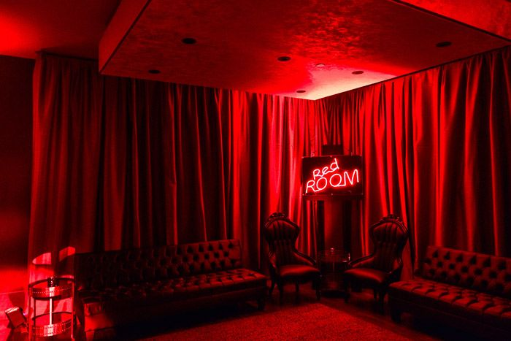
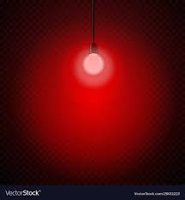
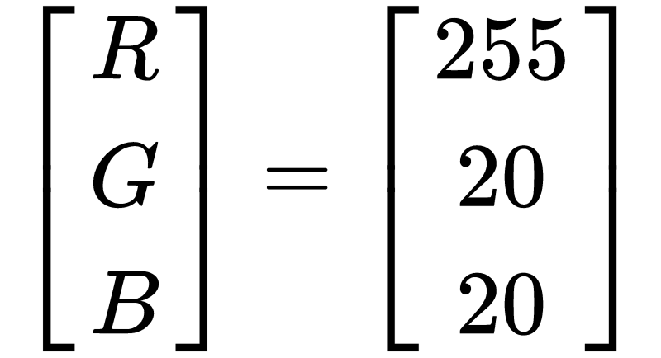
Оценка освещения
Задача — оценить цвет источника освещения в сцене (без учета его яркости)

Slide 33
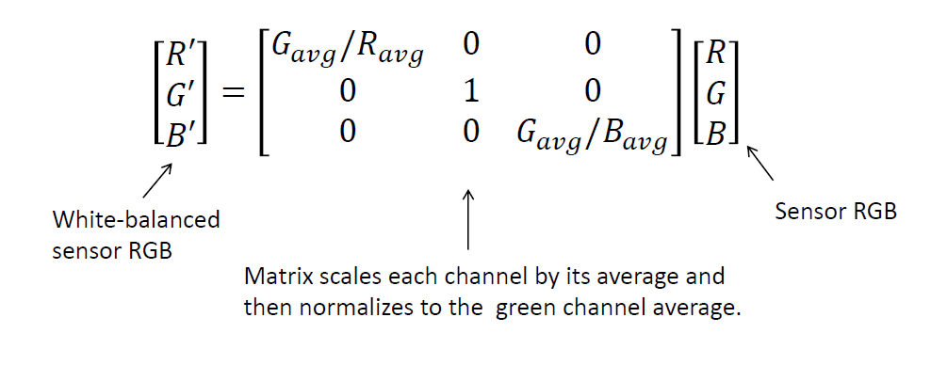
Алгоритм серого мира (Gray World)
M. Brown — Understanding color and your camera. London Imaging Meeting. 2020

Slide 34
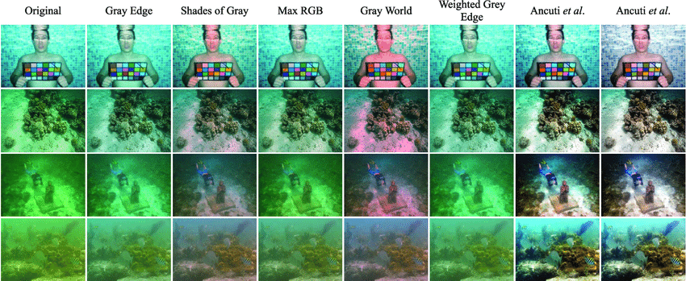
Автоматический баланс белого
Zhang, Weidong, et al. "A survey of restoration and enhancement for underwater images." IEEE Access 7 (2019): 182259-182279.

Slide 35
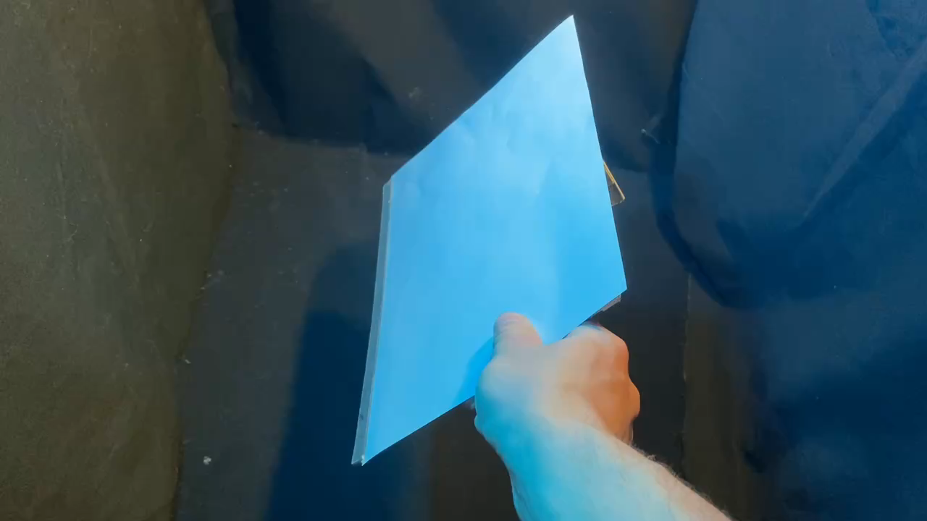
Оценка освещения
Большинство алгоритмов можно разделить на 3 группы:
предсказание одной точки белого (большинство)
предсказание освещения в каждой точке
предсказание распределения

Slide 36
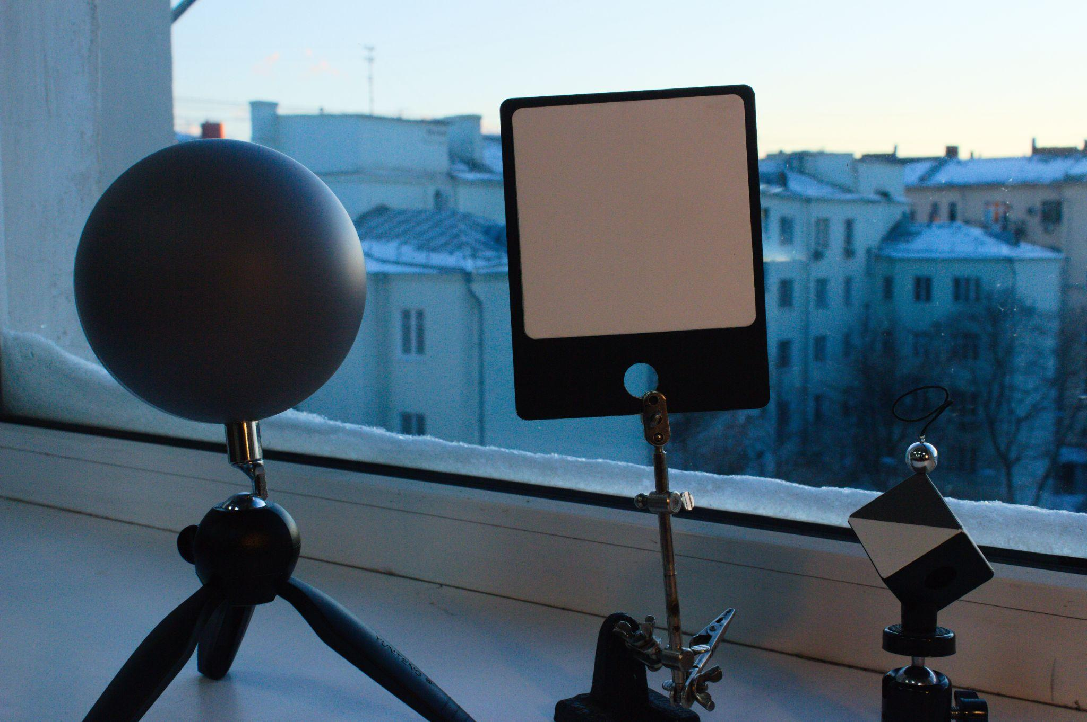
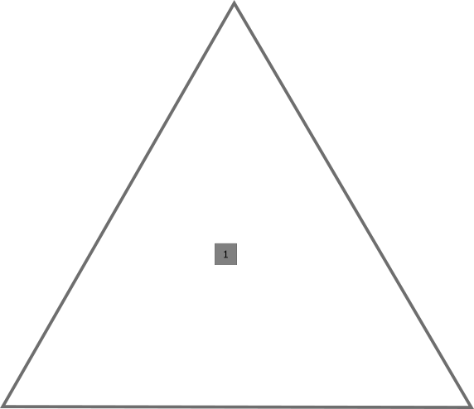
Flat grey patch: Orientation 1
Let’s analyse gray patch color for different orientations!
We will observe that single WP problem statement is not physically plausible for this example.
Estimated white point
Chromaticity plane

Slide 37
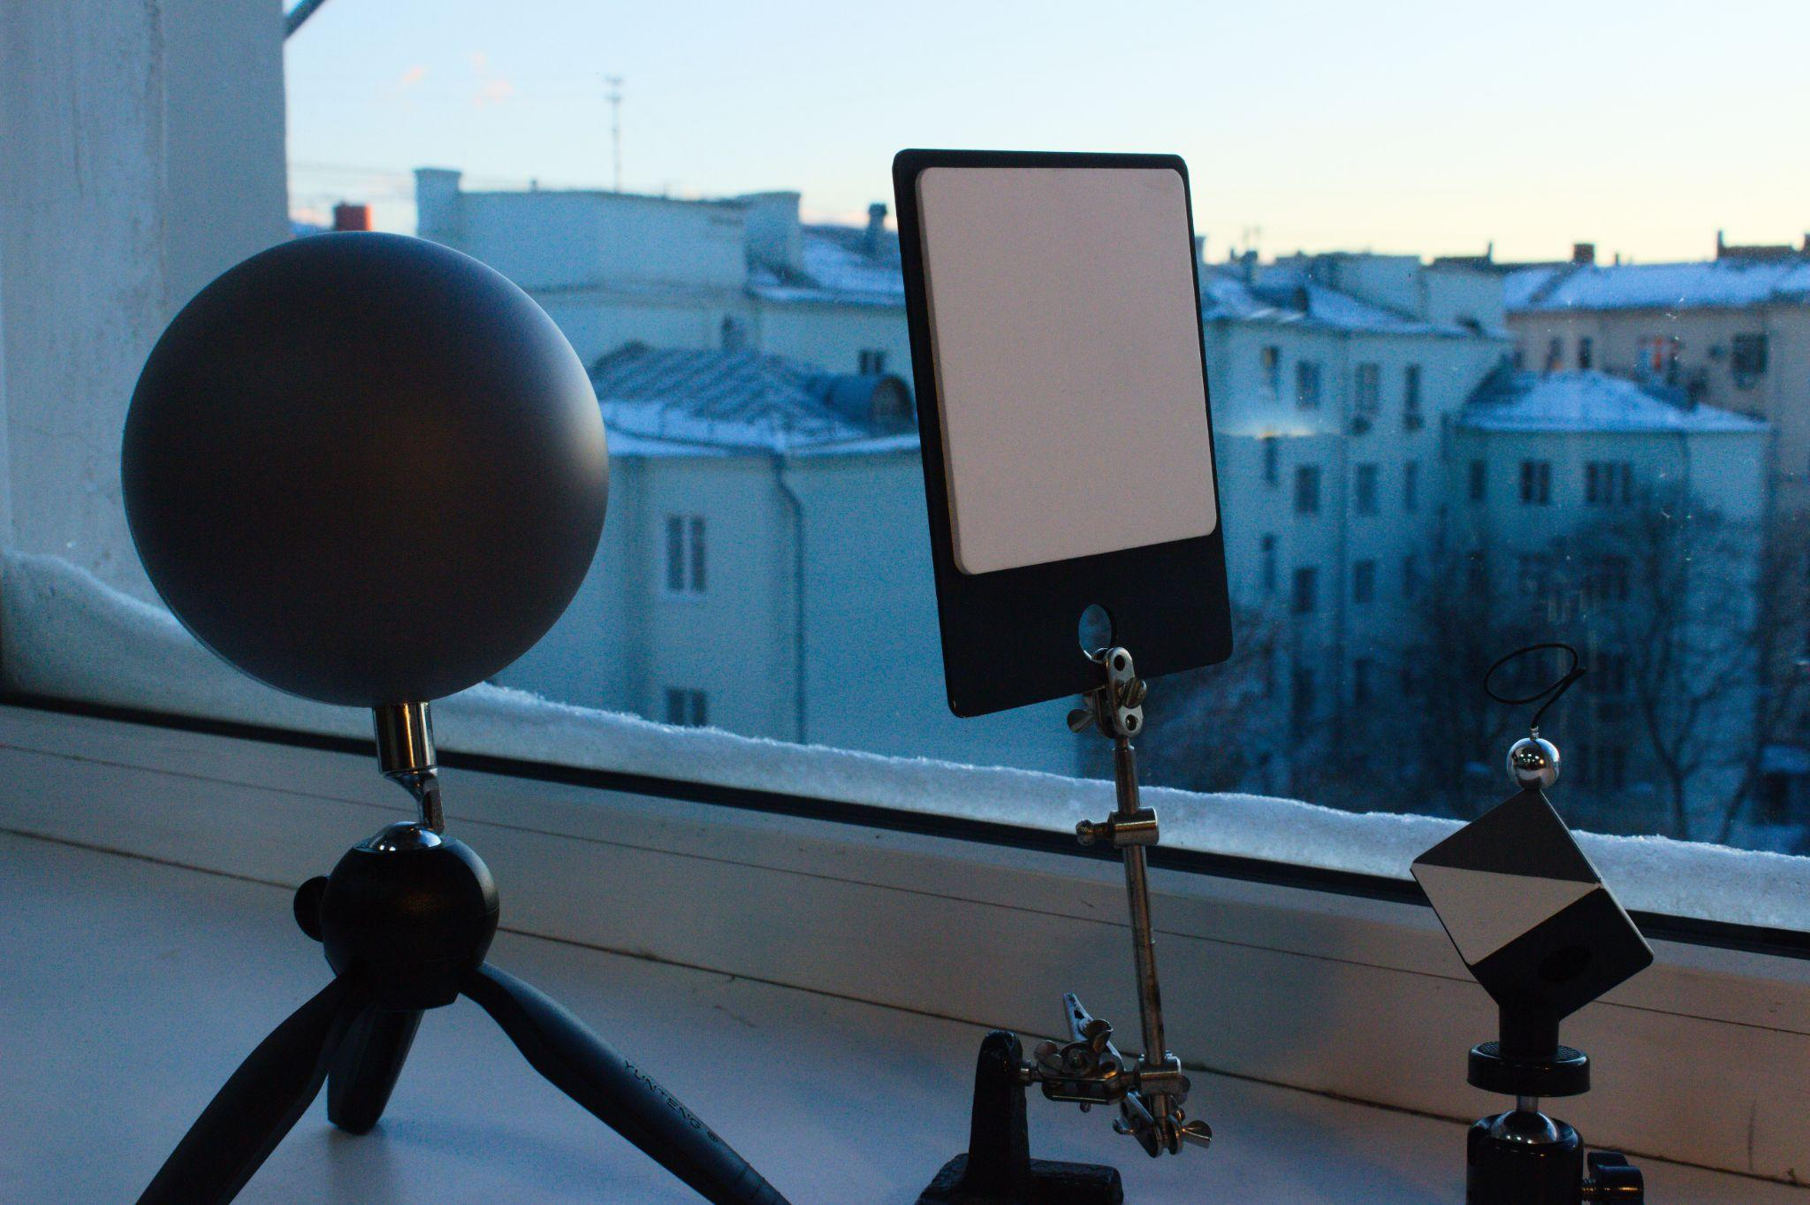
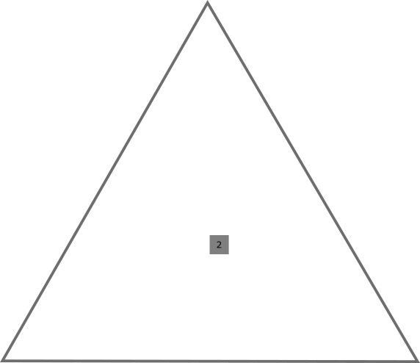
Flat grey patch: Orientation 2
For the second orientation we have a new color of the patch, i.e. different ground truth!
And both are correct!
Estimated white point
Chromaticity plane

Slide 38
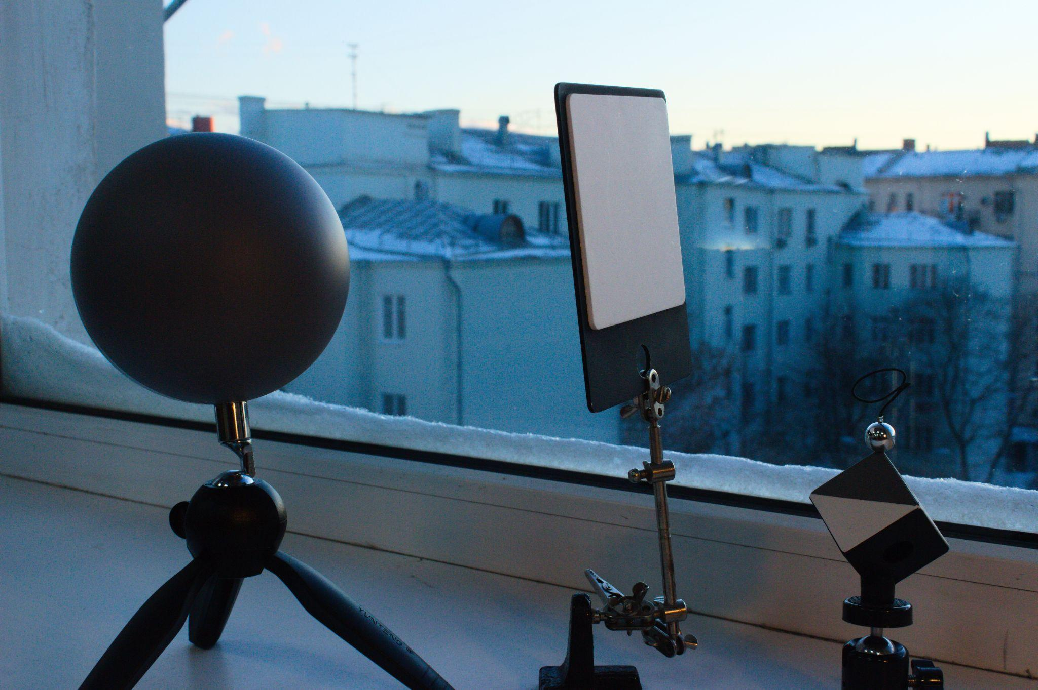
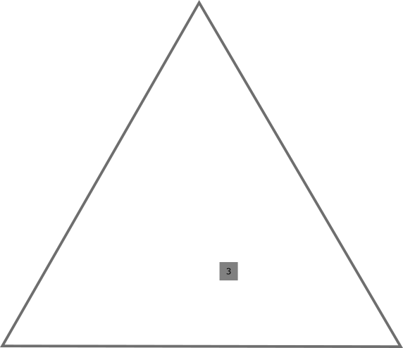
Flat grey patch: Orientation 3
The smoother we rotate the patch the smoother WP estimation will change.
Estimated white point
Chromaticity plane

Slide 39
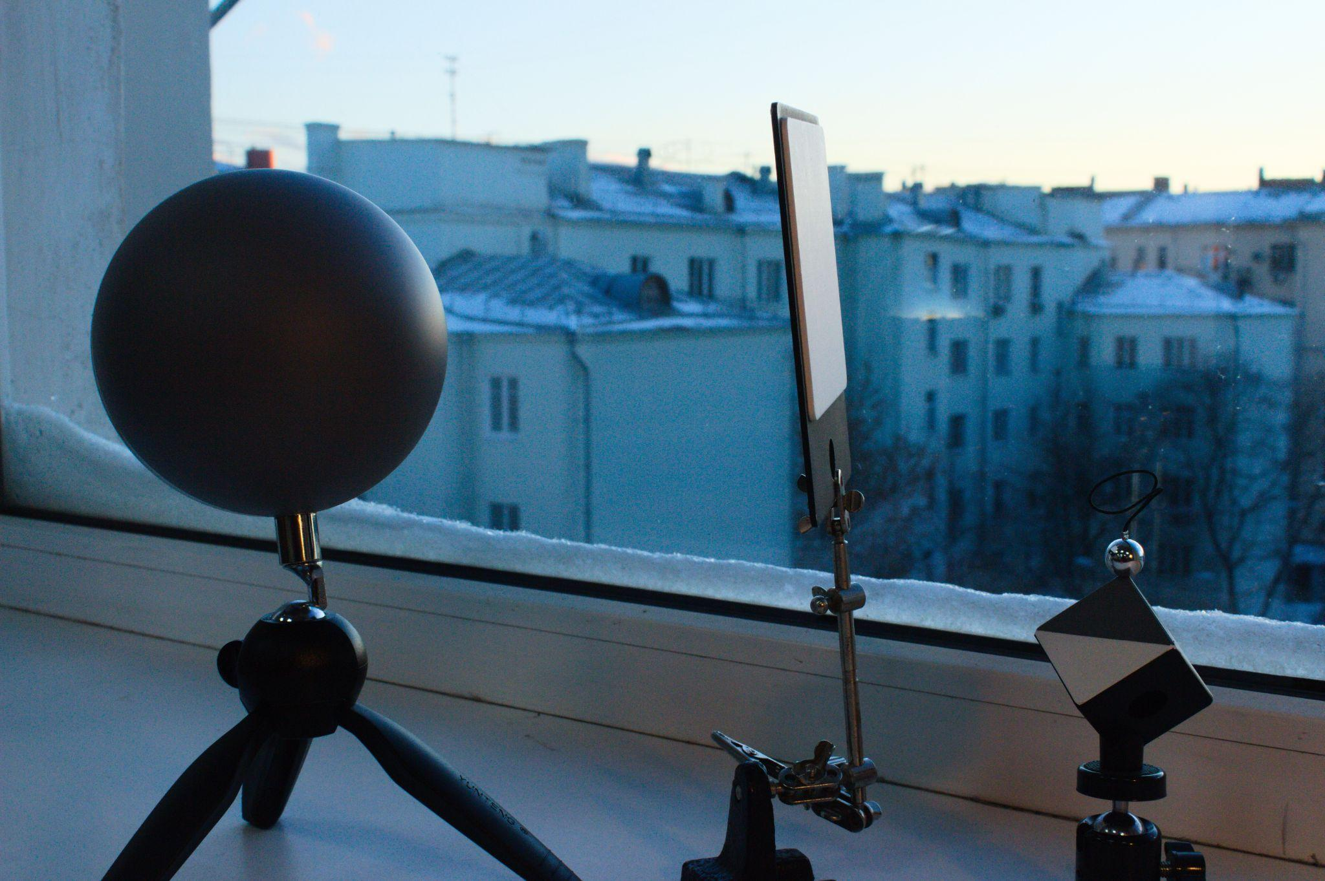
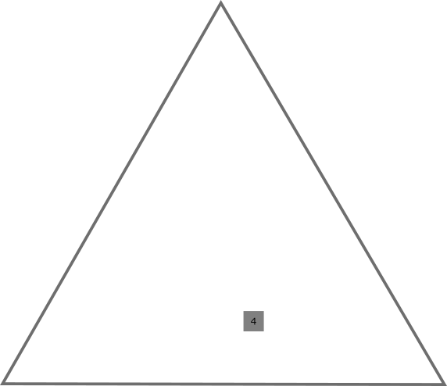
Flat grey patch: Orientation 4
We will observe same behaviour for any scene with multiple illuminants.
Estimated white point
Chromaticity plane

Slide 40
Single WP approach is not plausible
It is impossible to properly predict WP for random UNKNOWN patch orientation on the same input image.
We might have infinite amount of GT per scene!
1
2
3
4

Slide 41
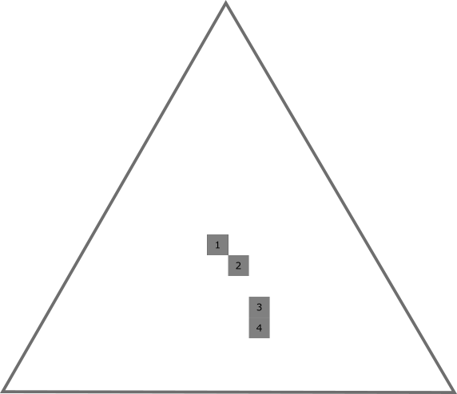
Illumination distribution approach is physically-plausible
1.
We should get rid of unpredictable patch orientation! And we know how!
2.
We must predict all WPs for image, i.e. predict the illumination distribution.
This is the problem we propose to solve!
1
2
3
4

Slide 42


Illumination distribution approach is physically-plausible
1
2
3
4

Slide 43


Visually plausible corrections
Illumination distribution allows to generate multiple visually plausible WP for image correction.
We also proved it via massive user studies (details in the paper)

Slide 44




More plausible corrections

Slide 45




More plausible corrections

Slide 46
Современное состояние науки
Упомянутые классические алгоритмы — это только верхушка айсберга, хотя и по-прежнему встречаются во многих решениях и по сей день
Современные работы посвящены уже более общим постановкам задач или проблемам доменной адаптации
Большинство современных алгоритмов оценки освещения основаны на более сложных методах

Slide 47
Mauricio Delbracio, Damien Kelly, Michael S. Brown, Peyman Milanfar — Mobile Computational Photography: A Tour

Slide 48


Преобразование цветовых координат
Преобразование цветовых координат — задача перехода из цветового пространства сенсора в цветовое пространство стандартного наблюдателя.
Она заведомо всегда некорректна! Ограничение Максвелла-Лютера-Айвса
Canon 350D
CIE XYZ

Slide 49

Преобразование цветовых координат
Большинство используемых преобразований цветовых координат описывается линейным преобразованием
Но одного линейного преобразования обычно не хватает!
M. Brown — Understanding color and your camera. London Imaging Meeting. 2020

Slide 50

Преобразование цветовых координат
M. Brown — Understanding color and your camera. London Imaging Meeting. 2020

Slide 51

Преобразование цветовых координат
M. Brown — Understanding color and your camera. London Imaging Meeting. 2020

Slide 52


Задача преобразование цветовых координат: формальная постановка
Общая постановка задачи: найти преобразование между цветовыми пространствами RGB камеры и CIE XYZ:
Одним из подходов к решению этой задачи является метод конструирования признаков, таким образом задача может быть переписана в виде:
где
функции для конструирования признаков.

Slide 53

Методология оценки качества моделей
На тестовых данных выполняется преобразование между цветовыми пространствами RGB и CIE XYZ:
Для тестовых данных и оцененных данных выполняется преобразование в цветовое пространство CIE Lab, цветовое расстояние вычисляется согласно метрики CIEDE2000:
Для полученного вектора вычисляются статистики: среднее, среднеквадратичное отклонения, медиана, а также 95 процентиль. Также строятся гистограммы, которые позволяют графически исследовать распределения значений.

Slide 54

Решение: линейная модель.
Линейная модель является простой, что позволяет получить аналитическое решение, точность преобразования является невысокой.
Линейная модель обеспечивает инвариантность при изменении интенсивности излучения
Конструирование признаков позволяет усложнить линейную модель и повысить точность преобразования.
Сконструированные признаки должны быть линейно независимы, рекомендуется, чтобы они обеспечивали инвариантность при изменении интенсивности излучения.
Notes:
Текст того же размера, что

Slide 55

Решение: polynomial признаки, линейная модель.
Общая формула:
Признаки позволяют увеличить точность преобразования.
Признаки не обеспечивают инвариантность при изменении интенсивности излучения.
Notes:
отдельно признаки, добавить про точность, закончить неинвариантностью к изменению яркости

Slide 56



Решение: root-polynomial признаки, линейная модель
Общая формула:
Признаки обеспечивают инвариантность при изменении интенсивности излучения.
Признаки позволяют увеличить точность преобразования.
Признаки линейно зависимые, поэтому некоторые из них требуется исключить.
При вычислении признаков используются трудоемкие операции, вычисление корня.
Notes:
избавиться от таблицы, добавить точность, начать с инвариантности, закончить трудоёмкостью, что и ЕСТЬ ОСНОВНАЯ ПРОБЛЕМА, КОТОРУЮ МЫ РЕШАЕМ!!!

Slide 57


Решение: scalable-rational признаки, линейная модель
Общая формула:
Признаки обеспечивают инвариантность при изменении интенсивности излучения.
Признаки позволяют увеличить точность преобразования.
Признаки линейно зависимые, поэтому некоторые из них требуется исключить.
При вычислении признаков используются элементарные операции.
Notes:
избавить от таблицы, добавить модификацию с стабилицией эпсиолоном в знаменателе

Slide 58

Численные результаты: чистые данные, метрика CIEDE2000:

Slide 59

Численные результаты: случайный шум, метрика CIEDE2000

Slide 60

Сравнение сложности вычислений признаков:

Slide 61


Спектральный подход
Определяем спектр в конкретном пикселе
Определяем спектр источника освещения
Делим один спектр на другой
Формируем итоговое изображение
фон Криз в спектральной области
Lin, Yi Tun, and Graham D. Finlayson. "Per-channel regularization for regression-based spectral reconstruction." CEUR Workshop Proceedings. Vol. 2688. 2020.

Slide 62


Спектральный подход
Как восстанавливать спектры?
Использовать нейросетевые методы спектральной реконструкции
Строить малопараметрические модели спектров
Формальная запись

Slide 63


Что такое хорошая спектральная модель?
Может описать любые цвета
Замкнута относительно сложения и вычитания
Позволяет умножать на константу
Что ещё?

Slide 64















Зональная модель

Slide 65
Зональная модель
Модель обладает хорошими свойствами:
Замкнута относительно умножения и сложения
Содержит Е
Легко вычисляется
По-существу это метод фон Криса для спектров
Недостаток: беднее, чем матрица

Slide 66


Гауссовская модель
Модель обладает хорошими свойствами:
Замкнута относительно умножения
Содержит Е
Содержит узкие спектры
Имеет интерпретируемые параметры

Slide 67

Гауссовская модель
A. D. Logvinenko, “Object-colour manifold,” Int. J. Comput. Vis. 101, 143–160 (2013)

Slide 68



Модель фон Мизеса
Модель обладает хорошими свойствами:
Замкнута относительно умножения
Содержит Е
Содержит узкие спектры
Покрывает более равномерно цветовой треугольник
Имеет интерпретируемые параметры

Slide 69


Модель фон Мизеса
Позволяет параметризовать все цвета в том числе для невыпуклых цветовых треугольников!

Slide 70

Как оценивать точность
Формируем множество цветов под источником освещения и без него
Выполняем коррекцию одним из наших алгоритмов: CW, BSM, GSM, BSM.
Сравниваем угол между истинным значением и оценённым (почему угол?)

Slide 71
Сравнение точности
Mean
 | Baseline | Channel-Wise | BSM | MSM
ALL | 2.86 | 2.41 | 1.23 | 1.09
CIE | 0.66 | 1.03 | 0.54 | 0.39
IITP | 4.84 | 3.14 | 1.77 | 1.50
PLANCK | 4.20 | 2.50 | 0.87 | 0.67
Median
 | Baseline | Channel-Wise | BSM | MSM
ALL | 1.24 | 1.40 | 0.66 | 0.50
CIE | 0.61 | 0.58 | 0.40 | 0.29
IITP | 3.06 | 2.35 | 0.96 | 0.76
PLANCK | 2.24 | 1.60 | 0.55 | 0.40

Slide 72
Современное состояние науки
Задача преобразования цветовых координат очень интересна и важна, вокруг ведётся много интересных математических исследований:
как описать такое преобразование?
как бороться с метамерией сенсоров?
какая достижимая точность такого преобразования?
Интересно, что это одна из подзадач в которых нейросетевые алгоритмы показывают себя хуже, чем классические методы машинного обучения
Kucuk, A., et al. "Comparison of regression methods and neural networks for colour correction." (2022).

Slide 73
Mauricio Delbracio, Damien Kelly, Michael S. Brown, Peyman Milanfar — Mobile Computational Photography: A Tour

Slide 74


Slide 75

Финальная цветокоррекция
M. Brown — Understanding color and your camera. London Imaging Meeting. 2020

Slide 76

Нелинейные преобразования
3D LUT
Tone curve
M. Brown — Understanding color and your camera. London Imaging Meeting. 2020

Slide 77

Нелинейные преобразования
M. Brown — Understanding color and your camera. London Imaging Meeting. 2020

Slide 78
Mauricio Delbracio, Damien Kelly, Michael S. Brown, Peyman Milanfar — Mobile Computational Photography: A Tour

Slide 79
Шумоподавление
Все сенсоры измеряют падающее излучение с шумом
неидеальный сенсор
ограниченное время съемки сигнала
подвижность сцены
Большинство сенсоров используют автоматические алгоритмы шумоподавления
Как правило алгоритмы настраиваются отдельно для каждого ISO уровня

Slide 80

Шумоподавление

Slide 81

Шумоподавление
M. Brown — Understanding color and your camera. London Imaging Meeting. 2020

Slide 82

Эволюция шумоподавления
Mauricio Delbracio, Damien Kelly, Michael S. Brown, Peyman Milanfar — Mobile Computational Photography: A Tour

Slide 83
Mauricio Delbracio, Damien Kelly, Michael S. Brown, Peyman Milanfar — Mobile Computational Photography: A Tour

Slide 84

Стандарт sRGB постепенно заменяется
Стандарт sRGB был введен ещё в 90х компанией Microsoft
Сейчас он уже является узким горлышком: малый цветовой охват
На смену ему приходит DCI-P3, от компании Apple (используется в продуктах Samsung, Huawei, …)
Они же перешли на контейнер и метод сжатия HEIC (выше эффективность сжатия), отходя от JPEG

Slide 85
Mauricio Delbracio, Damien Kelly, Michael S. Brown, Peyman Milanfar — Mobile Computational Photography: A Tour

Slide 86

JPEG
Управляя параметрами сжатия можно влиять на баланс между размером и качеством
Параметры:
детализация цвета
число компонент DCT
размер префиксного дерева
и др
https://www.eetimes.com/baseline-jpeg-compression-juggles-image-quality-and-size/

Slide 87
EXIF metadata
JPEG, DNG, CR2, HEIC,.. - это различные контейнеры у которых изображение - это одно из полей
Согласно Exchangeable image file format (EXIF), разработанного Japan Electronics and Information Technology Industries Association также там хранится:
дата и время
параметры съемки сцены (параметры экспозиции, состояние вспышки, рассчитанная точка белого и т.д.)
информация о выходном цветовом пространстве
информация о GPS
ещё много всего

Slide 88
IQA
Mauricio Delbracio, Damien Kelly, Michael S. Brown, Peyman Milanfar — Mobile Computational Photography: A Tour

Slide 89

IQA history: from information to perception
2-SSIM
LPIPS
CLIP-IQA
PSIM
MS-SIM
DISTS
SSIM
Angular
VMAF
MSE
PSNR
Information maximization
Model-based perception
Data-based perception
time

Slide 90


PSNR: MSE-based metrics for IQA
PSNR metrics:
are the most popular metrics for signal quality
minimize signal entropy
is one of the contributed metrics in all challenges for IQA
even now it is one of the most used metric in scope of CVPR NTIRE workshop

Slide 91

SSIM: Paying attention to structure
MSE-based metric does not rely on structures but on L2 norm
SSIM analyse statistic for images such as mean, std and covariance
SSIM is based on structure illuminance and contrast (no colors)
SSIM is already a perceptual metric: it relies on our knowledge about HVS!

Slide 92


Data-based perceptual metrics
Having LPIPS as an example we can see that in order to train a model we need data on perceptual judgement.
Nowadays these type of data is obtained through mean-opinion score (MOS) collection.
Zhang, Richard, et al. "The unreasonable effectiveness of deep features as a perceptual metric." CVPR. 2018.

Slide 93


Interesting solution by Karen Egiazarian
Neural network architecture for a metric that correlates well with MOS
PSNR
SSIM
FSIM
PSNRHA
VSI
MDSI
WSNR
…
Computational results
Paper Full-Reference Quality Metric Based on Neural Network to Assess the Visual Quality of Remote Sensing Images

Slide 94

Perceptual-based metric for image color artifacts

Slide 95

Can we hack PSNR and SSIM at the same time?
Amplified color noise
Same PSNR and SSIM
Long story short: YES!
In fact currently there is no metrics for color differences accounting accepted by scientific community.
Still, they should be taken into account even for neural-free IQA methods.
Source image
Equal-value sphere for PSNR and SSIM

Slide 96


First step: Egiazarian results reproduction
Metrics for image quality assessment | SROCC
PSNR | 0,639
SSIM | 0,637
FSIM | 0,801
PSNRHA | 0,819
VSI | 0,896
MDSI | 0,889
WSNR | 0,579
feature sets
for a sampling
R(x), R(y) — rank functions of variables x, y
Correlation coefficients for classical metrics.

Slide 97

Noise per color channel
Noise only in the green channel
Noise only in the blue channel
The same noise applied separately to different color channels

Slide 98




Noise model
To generate the noise,
Gaussian noise is multiplied
by a coefficient, specific for each color channel i.

Slide 99


Same level noise perceived differently for RGB
1)
2)
Noise reduction metrics for the images
R | G | B | PSNR | SSIM | Angle
0.1 | 0.1 | 0.8 | 38.9 | 0.93 | 0.11
0.1 | 0.8 | 0.1 | 38.8 | 0.94 | 0.25
1)
2)

Slide 100

Collected dataset
Which image has less noise?
Dataset:
72 generated images
6 HSI images
3 noise levels
MOS have been collected for each image
1) Left 2) Right 3) Same

Slide 101


Basic dataset
PSNR = 37.0
SSIM = 0.89
MOS: 7,5
MOS: 4,5

Slide 102
Suggested solution
Add color metrics
The architecture of the neural network that provides high correlation with MOS
Color metrics: CIEDE2000 in color space CIELAB, L2 in CIELUV, angle error in ProLab

Slide 103
Results on the collected dataset
Linear regression
Metrics used for training | SROCC
PSNR, SSIM | 0,5467
PSNR, SSIM, color difference metrics | 0,8541
PSNR, SSIM, HaarPsi, MDSI, GMSD, MS-SSIM | 0,8205
PSNR, SSIM, HaarPsi, MDSI, GMSD, MS-SSIM, color difference metrics | 0,9059
Correlation with MOS is higher for linear regression model, trained
with the use of color difference metrics.

Slide 104
Results on the collected dataset
Neural network metric
Metrics used for training | TOP-1 SROCC | TOP-5 SROCC
PSNR, SSIM, HaarPsi, MDSI, GMSD, MS-SSIM, color difference metrics | 0,9640 | 0,9602
PSNR, SSIM, HaarPsi, MDSI, GMSD, MS-SSIM | 0,9474 | 0,9237
The distance to the maximum of the correlation coefficient with MOS was reduced by 30.7% relative to the results obtained without using color difference metrics.

Slide 105
Mauricio Delbracio, Damien Kelly, Michael S. Brown, Peyman Milanfar — Mobile Computational Photography: A Tour

Slide 106

Эпсилон-фотография
Есть большая разница между тем, что вы видите в режиме видоискателя и в фото-галерее после сохранения изображения
Фотографии сохраняются в кольцевой буфер, дальше выбирается опорное изображение, ближайшее к моменту нажатия.

Slide 107
Определение экспозиции
Два критических фактора в этом процессе – правильное экспонирование отснятого кадра для обеспечения адекватного захвата света с минимальным размытием движения и точное выравнивание движения между кадрами
Первая задача: правильно определить последовательность экспозиций, факторы:
движение сцены
тряска рук
изменение яркостей сцены

Slide 108


Slide 109


Выравнивание изображений
Выравнивание изображений происходит двумя способами и это сильно зависит от вычислительного бюджета:
используя информацию с гироскопов
используя алгоритмы оптической стабилизации изображений
Особенно остро данная проблема стоит для онлайн рендеринга видеопоследовательностей в условиях плохого освещения!

Slide 111
Совмещение изображений
Для статичных сцен усреднение изображений с учетом ISO позволяет подавлять шум пропорционально квадратному корню от числа изображений
HDR+ (google)
выбрать заведомо меньше ISO
обрабатывать RAW изображение
попиксельно в частотной области опорный и следующий кадры используются для интерполяции и последующего объединения

Slide 112


Что ещё?
Семантическая вычислительная фотография (цифровой Боке, улучшенная цветопередача лиц)
Съемка в ночном режиме и цветоразличение
Нейросетевые end-to-end решения
Вычислительная оптика
Измерительные приборы (удалённая медицина, пищевая промышленность, оценка цветовых характеристик)

Slide 113
Что почитать
Научно-популярную статью о вычислительной фотографии: https://vas3k.ru/blog/computational_photography/?ref=vc.ru
Методичку коллег из Канады и Гугла по состоянию вычислительной фотографии на момент 21 года: https://arxiv.org/pdf/2102.09000.pdf

Slide 114

Спасибо за внимание!
e.i.ershov@gmail.com
ershov@iitp.ru
tg: @eershoff

